Slide 1
Xodimlarni rag’batlantirish va motivatsiyalash usullari
Qudratov Alisher Alijanovich

Slide 2
Motivatsiya tushunchasi
Motivatsiyaning boshlang’ich va klassik nazariyalari. Gotorn tadqiqotlari
Maslouning ehtiyojlar nazariyasi. Motivatorlar va gigiyenik faktorlar nazariyasi
Motivatsiya borasidagi zamonaviy muammolar
Tashkilotda madaniy shart-sharoitlarning o’zgarishi
Xodimlar faoliyat ko’lamining kengaytirilishi va ish joylarining mukammallashtirilishi

Slide 3
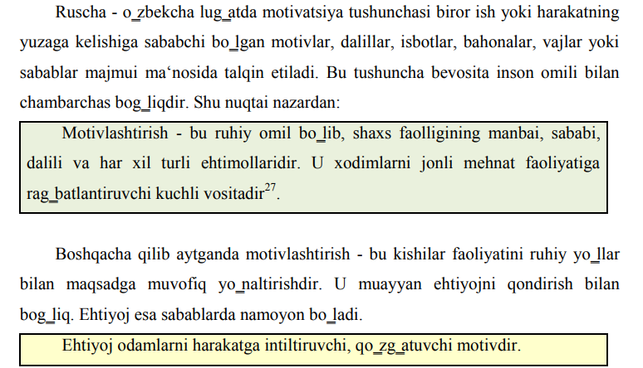
Motivatsiya tushunchasi

Slide 4
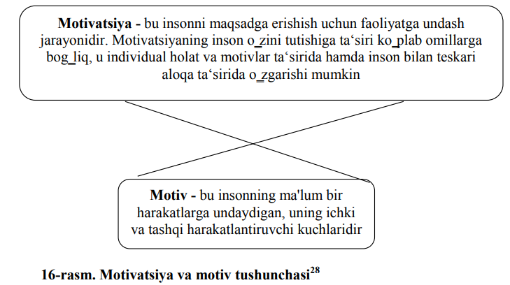

Slide 5
Motivatsiya jarayonini to'rtta asosiy bosqichga ajratish mumkin:
• ehtiyojning paydo bo'lishi (ochlik, chanqoqlik, boshqa insonga intilish, bilim olish istagi va h.k.)
• ehtiyojlarni qondirish strategiyasini ishlab chiqish va yo'llarini qidirish (pitssa sotib olish yoki kafeda tushlik qilish, qiziqib qolgan inson bilan tanishish yoki emotsiyalarini kamaytirish, OO'YUga o'qishga kirish yoki mustaqil ta‘lim bilan shug'ullanish)
•faoliyat taktikasini belgilash va harakatlarni bosqichma-bosqich amalga oshirish (tez yoki sekin harakatlanish, vositalar topish, harakat yo ' llarini belgilash, imkoniyatlarni baholash, qarorni tanlash va h.k.)
• ehtiyojning qondirilishi va moddiy yoki ma‘naviy mukofot olish.

Slide 6
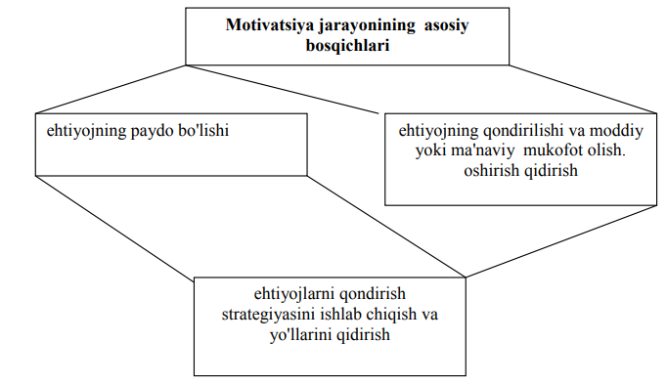
Ehtiyojlar - organizm, shaxs va ijtimoiy guruhning hayotiy faoliyatini saqlash va rivojlantirish uchun obyektiv kerakli bo'lgan narsalarga zaruriyat. Ehtiyojlarni qondirishda rag'batlar katta ahamiyatga ega hisoblanadi. Rag’batlar deb insonni harakatlantirishga undash yoki uning o'zini tutishi sababi tushuniladi.

Slide 7
Motivatsiyaning boshlang’ich va klassik nazariyalari. Gotorn tadqiqotlari
Motivatsiyaning klassik nazariyalari shartli ravishda uchga ajratilishi mumkin:
− boshlang'ich nazariyalar;
− mohiyatga asoslangan nazariyalar;
− protsessual nazariyalar.
Motivatsiyaning boshlang’ich nazariyalari. “X”, “Y” va “Z” nazariyasi.

Slide 8
X nazariyasi quyidagilarga asoslanadi:
• insonning motivida biologik ehtiyojlar asosiy o'rinni egallaydi;
• oddiy inson ishni tug'ma yoqtirmaslik xususiyatiga ega va ishdan qochishga intiladi. Shuning uchun mehnatni normalash lozim, ishni tashkil qilishning eng yaxshi usuli konveyer usulidir;
• Ishlashni xohlamaganligi sababli insonlarning asosiy ko'pchiligi faqat majburlash yo'li bilan kerakli harakatlarni amalga oshirishi va ishlab chiqarish uchun zarur kuchni sarflashi mumkin;
• o'rtacha inson o'zi boshqarishlarini ma‘qul ko'radi, o'ziga javobgarlikni olmaslikni istaydi, nisbatan past ambitsiyalarga ega bo'ladi va xavfsiz holatda bo'lishni istaydi. Mehnatning sifati past, shuning uchun rahbariyat tomonidan doimiy nazorat talab qilinadi.

Slide 9
«Y» nazariyasi «X» nazariyasining antipodi bo'lib, tamomila boshqa insonlar guruhiga yo'naltirilgan. Y nazariyasi quyidagilarga asoslanadi:
• insonlar motivida ijtimoiy ehtiyojlar va yaxshi ishlash istagi oldingi o'rinda turadi;
• ishda fizik va hissiy kuch sarflash inson uchun uyin-qulgiga sarflash kabi odatiy hol hisoblanadi;
• ishyoqmaslik insonning tug'ma xususiyati emas;
• tashqi nazorat va jazolash xavfi insonni faoliyatga undaydigan asosiy rag'batlar emas;
• tashkilot maqsadlariga nisbatan javobgarlik va majburiyat ish mehnat natijasida olingan mukofot miqdoriga bog'liq;
• odatiy tarbiyalangan inson o'ziga javobgarlikni olishga tayyor va shunga intiladi.
O'z tajriba va bilimlaridan foydalanishga intilish ko'plab insonlarga xos bo'lsada, sanoatlashgan jamiyat insonning intelektual salohiyatidan kam foydalanadi

Slide 10
Z nazariyasi quyidagilarga asoslanadi:
• insonlar motivida ijtimoiy va biologik ehtiyojlar uyg'unlashadi;
• insonlar guruhlarda ishlashni va qaror qabul qilishning guruhli usullarini ma‘qul ko'rishadi;
• mehnat natijalari uchun individual javobgarlik bo'lishi lozim;
• baholashning aniq usullari va ko'rsatkichlari asosida mehnat natijalarini norasmiy nazorat qilish maqsadga muvofiqroqdir;
• korxonada kadrlarning doimiy rotatsiyasi, doimiy mustaqil ta‘lim mavjud bo'lishi lozim;
• insonlarni ma‘lum yoshga yetganidan keyin lavozim bo'yicha ko'tarishga asoslangan sekin karyera tizimi ma‘qulroq;
• ma‘muriyat xizmatchi haqida doimo qayg'uradi va unga uzoq muddatli yoki bir umrli karyerani ta‘minlab beradi; • inson har qanday jamoaning asosi, aynan u korxonaning muvaffaqiyatini ta‘minlaydi.

Slide 11
Motivatsiyaning klassik nazariyasi – mehnat faolligining yagona rag'bati pullar deb hisoblaydigan nazariya.
Ishbay mehnat haqi tizimida xodimlar har bir ishlab chiqarilgan mahsulot uchun belgilangan stavka(ish haqi)ni, ishlab chiqarish normasini oshirib bajarganida hamma ishlab chiqarilgan mahsulot uchun yuqori stavkani oladilar. Motivatsiyaning klassik nazariyasi insonlarni ―iqtisodiy jonzod‖ sifatida ko'rib, ular faqat oziq-ovqat, kiyimkechak, uy-joy (imkoniyatga qarab zeb-ziynat buyumlari) haqini to'lash uchungina mehnat qiladi degan fikrni ilgari suradi. Demak, motivatsiya sifatida menedjerlar xodimlar firma maqsadlariga muvofiq faoliyat yuritsalar ko'proq pullar ishlab topishini ko'rsatsa bas. Bu nazariyani baralla targ'ib qiluvchi shaxs Frederik U.Teylor (1856-1915) bo'lib, uni ilmiy boshqarish otasi deb ataganlar. Mehnat taqsimotining izchil tarafdori bo'lgan Teylor ishni kichik operatsiyalarga bo'lgan. Bunda u ish natijalari oson o'rganiladigan va yetarli samarador bo'lishini nazarda tutgan. So'ngra u har bir operatsiya uchun unumdorlikning ma‘qul darajasini aniqlab kvotalar o'rnatgan, yoki minimal ishlab chiqarish normalarini belgilagan.

Slide 12
Maslouning ehtiyojlar nazariyasi. Motivatorlar va gigiyenik faktorlar nazariyasi
Motivatsiyaning mohiyatga asoslangan nazariyalari orasida:
Maslouning ehtiyojlar nazariyasi;
Alderferning mavjudlik, aloqa va o'sish nazariyasi;
Makklellandning o'zlashtiritirilgan ehtiyojlar nazariyasi;
Gerbertning ikki omil nazariyasi eng mashhur nazariyalar hisoblanadi. 1943-yilda psiholog Abraham Maslou kishining xulq-atvori ehtiyojlarning keng doirasi bilan aniqlanadi degan taxminni ifoda qildi. U bu ehtiyojlarni beshta kategoriyaga bo'lib, bu shajaraning asosida kishining asosiy hayotiy ehtiyojlari (oziq-ovqat, uy joy), uning cho'qqisida esa nisbatan yuqori shaxsiy qiziqishlar (tan olinish, o'zini ko'rsatish) joylashgan deb uqtiradi. Maslouning fikricha, inson – bu ―doim nimanidir istaydigan hayvon‖. Eng quyi daraja ehtiyojlari hech bo'lmaganda qisman qondirilganda, kishi keyingi darajadagi ehtiyojlarni qondirishga kirishadi.

Slide 13
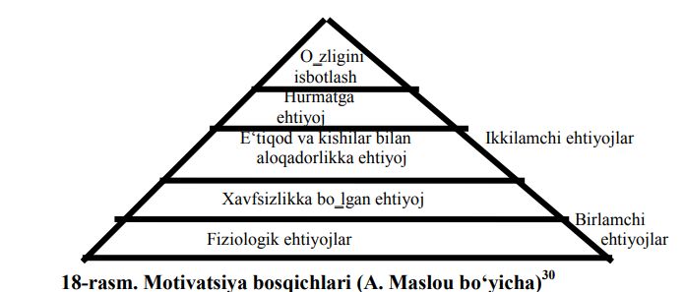
A. Maslou bo'yicha ehtiyojlar klassifikatsiyasi: 1. Fiziologik ehtiyojlar. 2. Kelajakka ishonch, xavfsizlikka bo'lgan ehtiyojlar. 3. Ijtimoiy ehtiyojlar. 4. Hurmat, o'z-o'zini hurmatga bo'lgan ehtiyojlar. 5. O'zini namoyon qilish ehtiyojlari. Uning ehtiyojlar iyerarxiyasi quyidagi ko'rinishga ega

Slide 14
Maslou ierarxiyasi – kishi ehtiyojlari klassifikatsiyasining juda qulay usuli, biroq uni qat‘iy sxema sifatida qabul qilmaslik kerak. Kishida nisbatan ―yuqori‖ ehtiyojning paydo bo'lishi uchun, albatta, har bir darajadagi ehtiyojlar qondirilgan bo'lishi shart emas. Amalda har bir aniq vaqtda kishini qator ehtiyojlar kompleksi (majmuasi) harakatlantiradi.
Alderferning mavjudlik, aloqa va o’sish nazariyasi. Alderferning fikricha insonning ehtiyojlari alohida guruhlarga ajratilishi mumkin. Ammo Masloudan farqli ravishda ehtiyojlar guruhi faqat uchtadir:
- mavjudlik ehtiyoji;
- aloqa ehtiyoji;
- o'sish ehtiyoji.
Bu guruhlar Maslou nazariyasidagi kabi ierarxik joylashgan. Biroq, ularda bitta sezilarli farq mavjud. Maslouda ehtiyojdan ehtiyojga o'tish faqat pastdan tepaga qarab bo'ladi. Alferderda esa harakat ikki tomonlama bo'ladi. Ya‘ni, pastdagi ehtiyoj qondirilmasa yuqoriga, yuqoridagi ehtiyoj qondirilmasa, pastga harakat bo'ladi.

Slide 15
Makklelandning o’zlashtirilgan ehtiyojlar nazariyasi. Makkleland nazariyasi insonning o'zini tutishiga muvaffaqiyatlar, ishtirok etish va hukmronlikka ehtiyojlar qanday ta‘sir etishini o'rganish va tasvirlash bilan bog'liq. Bu ehtiyojlar, agar insonda kuchli bo'lsa, uning o'zini tutishiga sezilarli ta‘sir ko'rsatadi.
Motivatorlar va gigiyenik omillar nazariyasi. Gigiyenik omillar - mehnat sharoitlari xususiyatlari bo'lib, ular faqat qoniqarsiz bo'lgandagina rag'batlantirmaydigan ta‘sir ko'rsatishga qodir.
Motivatorlar - motivlashtirishni kuchaytirishga qodir biznesdagi insoniy munosabatlar omillaridir.
Fredrik Gersbergning motivatsiya nazariyasi boisiy tozalanish (motivatsionnaya gigiyena) deb yuritilib, uning asosida qoniqish keltiruvchi ruhiy sog'lom bo'lishga ham hamkorlik ko'rsatadi degan fikr yotadi.

Slide 16
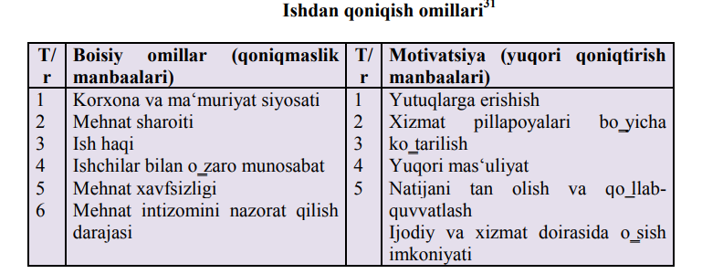

Slide 17
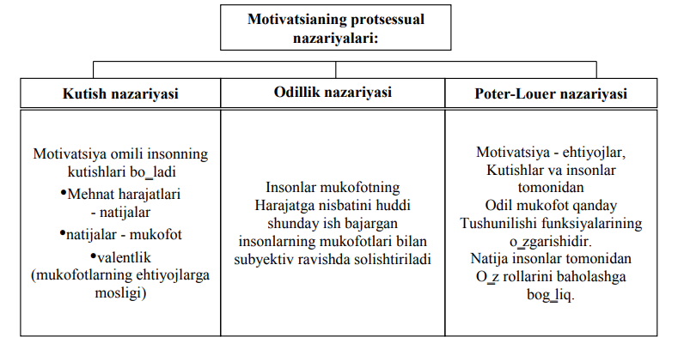
Menejerlar ko'proq nimaga - motivatorlarga yoki gigiyenik omillarga e‘tibor berishi kerak? Bu vaziyatlarga bog'liq, o'rta sinfga mansub katta lavozimdagi malakali, yuqori haq oluvchi xodimlarni motivatorlar yordamida yaxshi rag'batlantirish mumkin. Past malakali, kam haq oluvchi, xavfli mehnat sharoitlarida ishlaydigan ishchi yoki keksa xodimlar uchun esa, avvalo, gigiyenik omillarning yaxshilanishi muhim. So'ng motivatorlarning qo'llanishi yaxshi samara berishi mumkin.

Slide 18
Kutish nazariyasi - xodim sarflaydigan mehnat miqdori kutilayotgan taqdirlashga bog'liqdir deb uqtiruvchi konsepsiya.
Keyingi yillarda ta‘siri kuchaygan boshqa motivatsiya nazariyasi Devid Nadler va Edvard Louler tomonidan ishlab chiqilgan. Ularning Kutish nazariyasiga muvofiq, muayyan vazifani bajarish uchun sarflanadigan mehnat miqdori kutilayotgan mukofotlashga bog'liq. Ishchilar quyidagi omillarga:
1) muayyan vazifani bajarishga qanchalik qodir? (―men shuni bajara olamanmi?‖).
2) bajarilgan ish uchun kutilayotgan mukofotni oladilarmi? (―men uni bajarsam qancha mukofot olaman?‖).
3) shunday mukofot sarflangan mehnatga mos keladimi? (―kuch sarflashga arziydimi?‖) e‘tibor beradi.
Bu nazariyaning asosiy prinsipi shundaki, u mehnatni motivlashtirishdagi farqlarni insonlarning shaxsiy xususiyatlari nuqtai nazaridan qarab chiqadi. Har bir xodim vazifaning murakkabligi, mukofot ―qiymati‖ va ular o'rtasidagi bog'liqlikni o'ziga qabul qiladi.

Slide 19
Uolter Nyusom 9 omil tushunchasini kiritib Kutish nazariyasini yanada rivojlantiradi. Bu omillar ushbu nazariyaning asosiy qoidalarini belgilaydi va muvaffaqiyatga erishgan rahbarlarning uni amalda qo'llashga zarur bo'lgan asosiy tavsiyalar vazifasini bajaradi.
Qobiliyat. Ko'rilayotgan shaxs muayyan ishni yaxshi bajarishga qodirmi?
O'ziga qat‘iy ishonch. Shu ishni yaxshi bajara olishiga ishonadimi?
Murakkablik. Uni yaxshi bajarish uchun ko'p kuch sarflashga to'g'ri keladimi?
Mezonlar. Yaxshi va yomon ish o'rtasidagi farqni tushunadimi?
Muvofiqlik. Barcha yaxshi ish uchun bir xil istagan mukofotini va yomon ish uchun bir xil kamroq mukofotni oladi deb hisoblaydimi?
Kompensatsiya. Mukofot yaxshi ish natijalariga mos keladimi?
Xarajatlar.
Shaxs uchun yaxshi ish qancha turadi: nimadan voz kechish ―arzonroq‖?- kuch-quvvatdanmi yoki mukofotdanmi?
O’zaro ta’sir. Menejer o'z xodimlari bilan muloqotga kirishadimi? (bu butun jarayonning asosiy tarkibiy qismi).

Slide 20
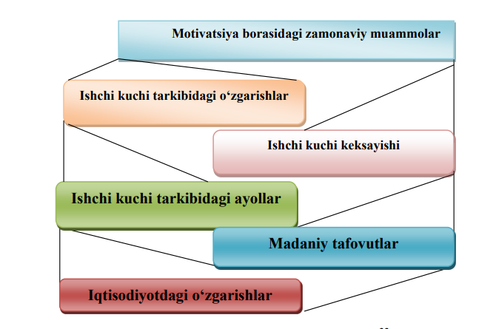

Slide 21
Tashkilotda madaniy shart-sharoitlarning o„zgarishi
Maqsadning qo’yilishi. Ba‘zi xodimlarni aniq va erisha oladigan maqsadlar bilan rag'batlantirish mumkin. Menejerlar ham shunga o'xshab, agar muvaffaqiyatning nimaga bog'liqligi va nimadan iboratligini bilsalar, unga erishish uchun ko'proq imkoniyatga ega bo'ladilar.
Xatti-harakatni modifikatsiyalashtirish, ya‘ni odamning xatti-harakatini yaxshilash maqsadida aytilgan tanbeh va maqtovlar ham ba‘zi xodimlar uchun samarali bo'ladi.

Slide 22
Qayta tayyorlash. Iqtisodiyotda tezkor o'zgarishlar bo'layotgan bugungi kunda ba‘zi soha xodimlari uchun ishsiz qolish xavfi kuchaydi. Ishsiz bo'lib qolishdan qo'rqqan odamlar, uni kerakli darajada bajarishdan ham yiroq bo'ladilar.
Shuningdek, ish faoliyatlariga bevosita ta‘sir etadigan boshqa jihatlar: oilaviy mojarolar, alkogolizm yoki ruhiy betoblik bilan kasallanish va boshqalar namoyon bo'lishi mumkin.
Odamlarni ishdan bo'shatish va qisqartirish hodisalarining oldini olish borasida ko'pgina ishlarni amalga oshirish mumkin. Ulardan bittasi — xodimlarga yangi mutaxassislikni o'rganish uchun kompaniya hisobidan kurslar tashkil etish. Sanoat xodimlari robot va boshqa avtomatlashtirilgan jihozlardan foydalanishni, xizmat ko'rsatish sohasining menejerlari — sotuvchi bo'lishni o'rganib olishlari mumkin bo'ladi. Ko'pchilik odamlar o'zgarishlarga ko'nikish qiyin deb hisoblaydilar, lekin boshqa ko'pchilik - o'z kompaniya yoki iqtisodiyotiga foydali xizmat ko'rsatishning yana bir imkoniyati sifatida bunday o'rinishlarni qadrlaydilar. Xodimlar ishlab chiqarishdagi pasayishdan keyin, yangi kasbga ega bo'lganda, yana yangi kuch bilan ishlashni boshlab, o'z oldiga yangi maqsadlarni qo'yadila

Slide 23
Ishga yo’naltiruvchi uslublar. Bir bo'lim yoki ish joyida asoslanishga oid muammolarni boshdan kechirayotgan ma‘lum bir turli xizmatchilar ko'p bo'lsa, buning sababini ishning o'zidan qidirish lozim. Bunday hollarda xizmatchilar xatti-harakatini emas, ishning tarkibini o'zgartirish yo'llarini qidirish lozim. Bu esa, odatda, boshqaruvning avtoritar uslubini yumshatib, xodimlar o'zlarini ―komandaning bir bo'lagi sifatida his etish imkoniyatini berish kerakligini bildiradi.
Bunday maqsadni amalga oshirishning bir usuli — sifat to'garaklari. Rahbariyat, xizmatchi va menejerlarga o'z g'oyalarini erkin ifodalash imkoniyatini berish bilan birgalikda, ularning mehnat faoliyati davomida zarur bo'ladigan ijodiy quvvatlariga ham yo'l ochib beradilar. Shu bilan bir qatorda, xizmatchilar faoliyati ko'lamini kengaytirish va ish joylarini o'zlashtirish, qulay ish grafigini hamda telekommunikatsiyani joriy etish, ish vaqtini qiskartirish va vazifalarni taqsimlash kabi usullar ham keng qo'llanishi mumkin. Bu yerda, eng muhimi mehnatning tashkillashtirilishini yaxshilash va qulay ish grafiklarini kiritish bo'yicha olib borilayotgan tadbirlar, butun kompaniya va xizmatchilarning foydasi uchun qilinishi kerak.

Slide 24
Xodimlar faoliyat ko’lamining kengaytirilishi va ish joylarining mukammallashtirilishi
Faoliyat ko'lamining kengaytirilishi — tashkilotda vazifa taqsimlashda, butun ish faoliyatlari uchun xizmatchilarning zimmasiga yuklanadigan ma‘suliyat.
Ishning qulay grafigi. Ishning qulay grafigi — ishchi-xodimlar ish boshi va yakunini mustaqil belgilay oladigan ish tartibi. Mehnat resurslarining o'zgarishi bilan insonlar turmush tarzi va ehtiyojlari ham o'zgarib qoldi. Ishlayotgan er-xotinlar, farzandlari o'z vaqtida maktabga yoki enaga oldiga, o'zlari esa ishga etib borishlari uchun aniqlik mo'jizalarini sodir etishlari kerak.
Telekommunikatsiya va uy ofislari. Telekommunikatsiya — uy sharoitida ofisga ulangan telefon, kompyuter modemi va faks orqali ish yuritish.

Slide 25
Ish vaqtining qisqarishi va vazifadagi o’rindoshlik. Ish vaqtining qisqartirilishi — kerakli miqdorda ish haqi to'lanishining pasayib, ish haftasining kichrayishi, ya‘ni ishdan bo'shatish hollarini kamaytirish usullaridan biri. Vazifa miqdorining bo'linishi (o'rindoshlik) — bir ish joyidagi to'liq ish vaqtining, qulaylik uchun, ikki xizmatchiga bo'lib berilishi.
Hozirgi kunda, vazifadagi o'rindoshlik uslubi xususiy biznesdan ko'ra, davlat muassasalari va oliy o'quv yurtlarida keng tarqalgan. 1984-yilda, federal davlat xizmatchilarining nizomida ushbu ―qurol‖ga ilk bor alohida paragraf ajratilgan edi. Boshqa sohalarda bu usulning tarqalishi kuzatilmaydi.
Ishchilarning xizmat doirasini kengaytirishning asosiy uslubi - o'z-o'zini boshqarishga asoslangan ishchi komandalarini shakllantirish. Bunday komandalar, o'z vazifasini o'zi belgilay oladigan, ularni hal etish yo'lida yangi yechimlar topa oladigan, o'z ishini o'zi boshqara oladigan xizmatchilardan iborat guruhlardan tashkil

